Slide 1
Vẽ biển báo giao thông
Tạo hình
Giáo viên: Nguyễn Thị Phượng

Slide 2
Bài hát:
Em đi qua ngã tư đường phố
https://www.youtube.com/watch?v=okX_cuOeqpc

Slide 3

Quan sát tranh:
Cô có bức tranh vẽ gì đây?
Cô vẽ biển báo bằng nét gì?

Slide 4

Biển báo cấm đi ngược chiều
Bên ngoài
Hình tròn
Nền đỏ
Bên trong
Hình trắng

Slide 5
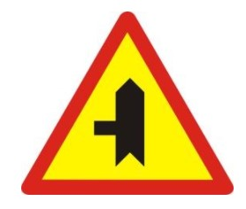
Quan sát tranh:
Cô có bức tranh vẽ gì đây?
Cô vẽ biển báo bằng nét gì?

Slide 6
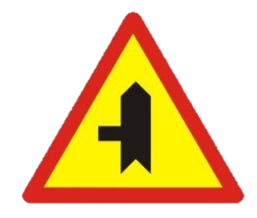
Biển báo nguy hiểm
Giao nhau với đường không ưu tiên
Bên ngoài
Hình tam giác
Viền đỏ
Bên trong
Hình đen
Nền vàng

Slide 7

Quan sát tranh:
Cô có bức tranh vẽ gì đây?
Cô vẽ biển báo bằng nét gì?

Slide 8

Biển báo hiệu lệnh
Rẽ trái
Bên ngoài
Hình tròn
Nền xanh
Bên trong
Hình trắng

Slide 9
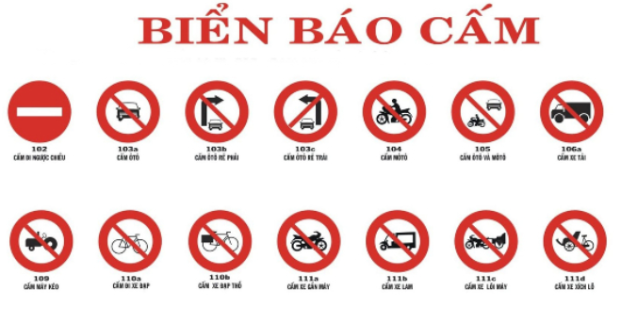
Một số hình ảnh biển báo cấm

Slide 10
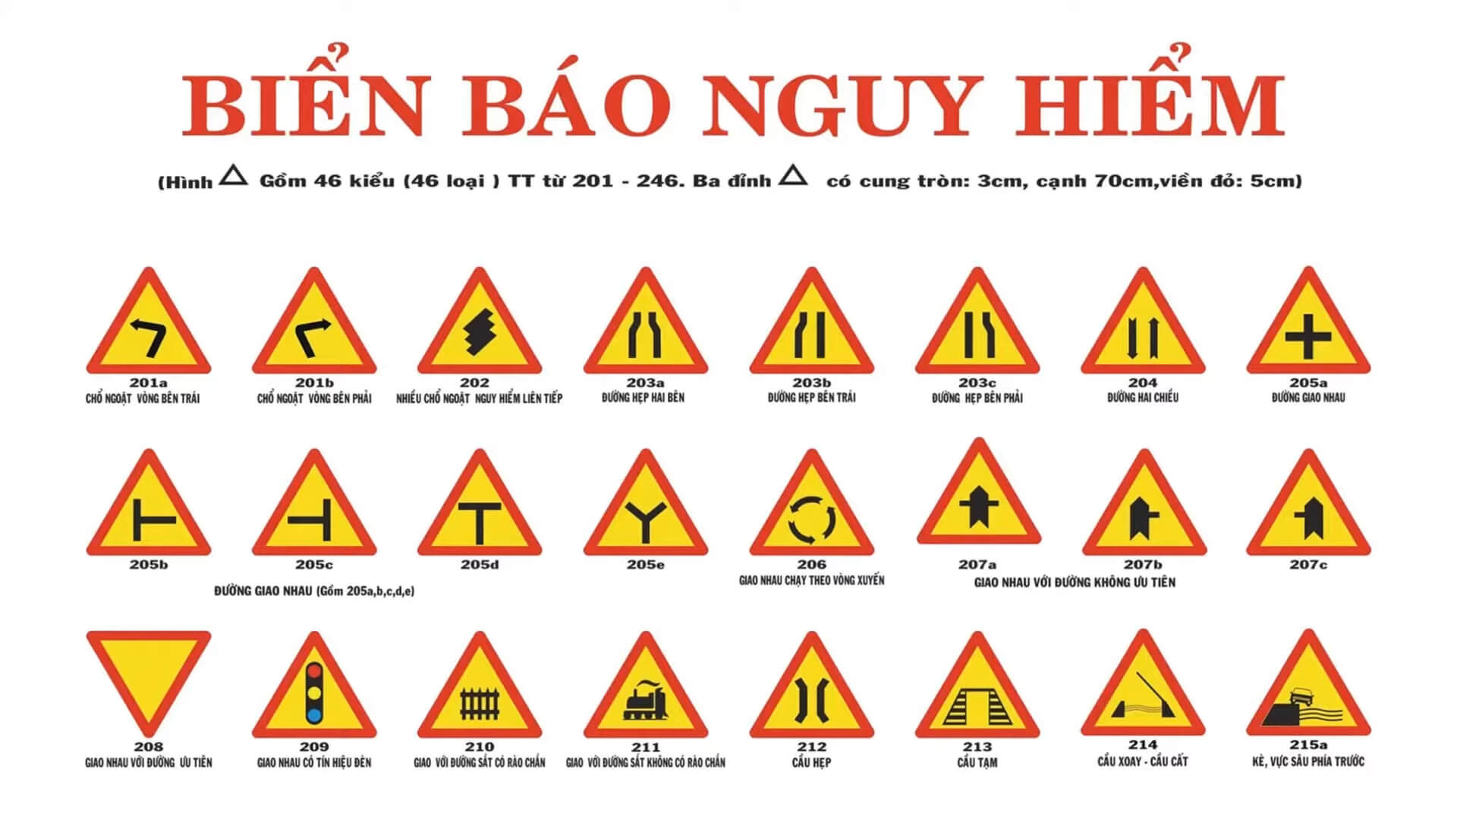
Một số hình ảnh biển báo nguy hiểm

Slide 11
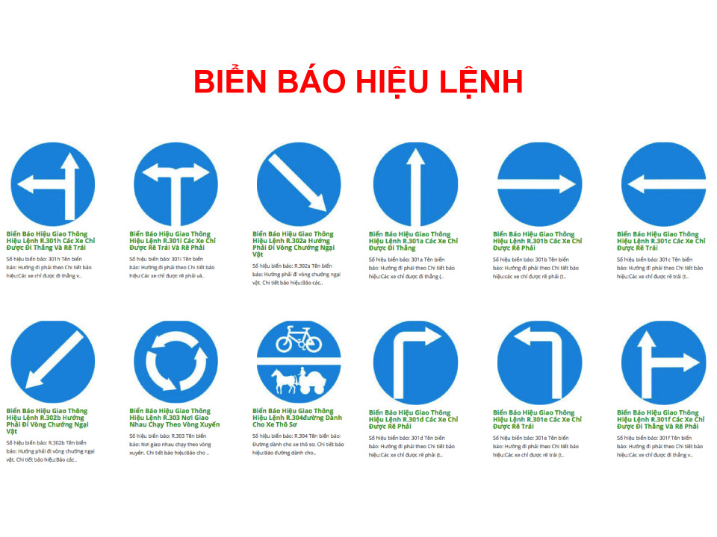
Một số hình ảnh biển báo hiệu lệnh

Slide 12
Hỏi ý tưởng trẻ??
?
?
?
Con sẽ vẽ biển báo gì?
Con vẽ như thế nào?
Con tô màu gì?

Slide 13
Trẻ thực hiện
Secretary of State: Your Name

